Slide 1
РЕСУРСЫ региональной системы образования для достижения устойчивого развития СМОЛЕНСКОЙ ОБЛАСТИ
УСТОЙЧИВОЕ РАЗВИТИЕ
СОЦИАЛЬНАЯ ОТВЕТСВЕННОСТЬ
ЭКОНОМИЧЕСКИЙ РОСТ
ЭКОЛОГИЧЕСКОЕ РАВНОВЕСИЕ
СМОЛЕНСК, 2023

Slide 2
МОДЕРНИЗАЦИЯ СЕТИ ОБРАЗОВАТЕЛЬНЫХ ОРГАНИЗАЦИЙ
100 % доступность дошкольного образования
2021 год – открыты 2 детских сада на 150 мест и на 110 мест.
2021 год - принятие в муниципальную собственность города Смоленска детского сада на 80 мест
2023 год завершается строительство школы на 1100 мест в микрорайоне Соловьиной роще
2023 год начало строительства школы на 1000 мест в микрорайоне Королевка
2021-2023 гг. проведены капитальные и текущие ремонты 61 здания
2019-2023 создано 798 мест в системе дополнительного образования
2020-2022 5 школ для детей с ОВЗ обновили материально-техническую базу

Slide 3
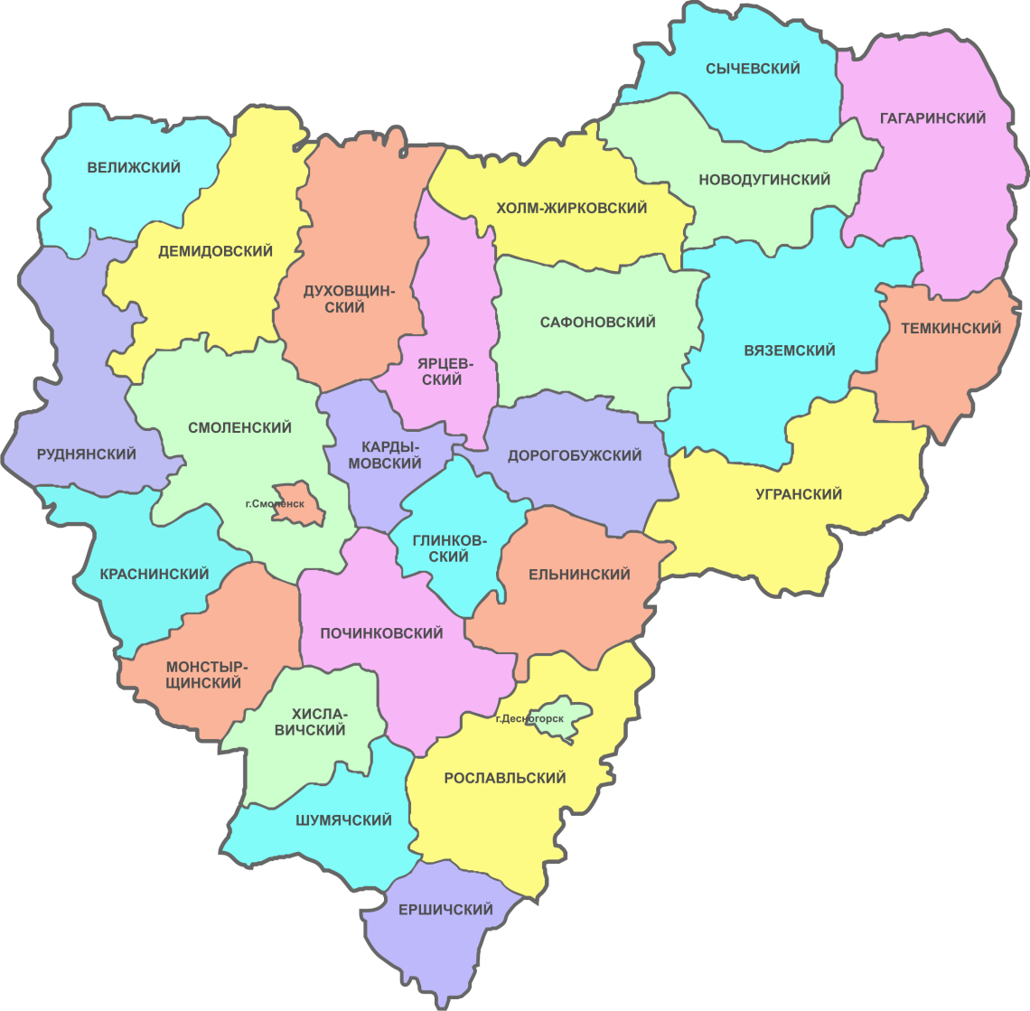
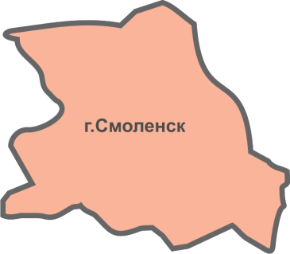
ИНФРАСТРУКТУРА
5
9
4
2
4
7
5
9
16
6
8
6
3
13
6
6
4
8
2
2
8
9
3
8
6
9
11
15
6
18
3
29
20
12
4
1
10
24
14
10
22
4
6
5
13
22
27
12
7
2
61
7
2
38
33
10
3
4
7
4
8
10
5
3
3
3
5
2
4
3
6
3
1
3
1
4
3
3
7
4
5
2
5
1
4
7
19
- Точки роста
2
5
26
9
- Кванториумы
3
2
4
1
4
5
4
5
17
26
- Спортивные клубы
7
7
5
27
15
- Театры
3
4
3
- Музеи
1

Slide 4
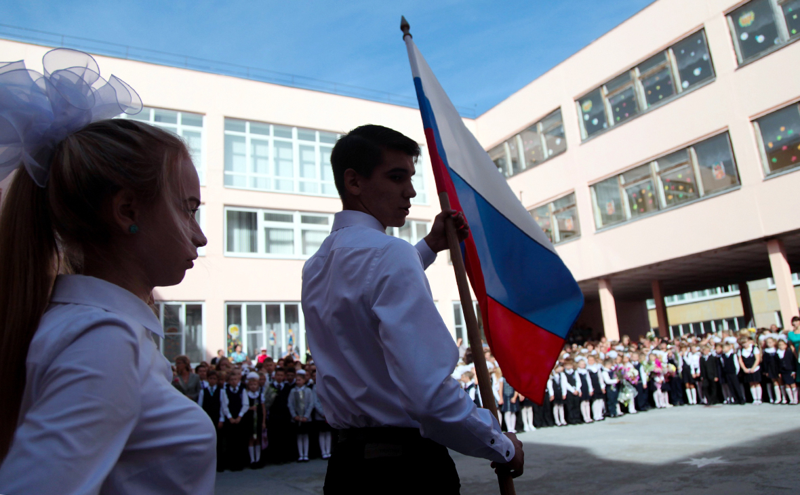
ВОСПИТАТЕЛЬНЫЙ ПОТЕНЦИАЛ ОБРАЗОВАНИЯ
С 1 сентября 2021 года реализуются рабочие программы воспитания
С 1 сентября 2022 года проводятся церемония поднятия флага
курс внеурочной деятельности «Разговоры о важном»
С 1 сентября 2023 начали работу 158 советников директора по воспитанию и взаимодействию с детскими общественными объединениями.
С 1 января 2024 года советники
по воспитанию начнут работать еще
в 146 общеобразовательных организациях
Функционируют 416 первичных отделения РДДМ, в которых состоят 10 тысяч школьников и студентов

Slide 5
СИСТЕМА СПО КАК РЕСУРС ЭКОНОМИЧЕСКОГО РАЗВИТИЯ
Профориентационный проект «Билет в будущее»: более 8000 школьников из 124 образовательных организаций
Создано 35 мастерских, оснащенных современной материально-технической базой, по приоритетным направлениям подготовки кадров, в 9 колледжах и техникумах
Проект «Профессионалитет»:
2023 год – строительный кластер (8 профессиональных образовательных организаций и 9 строительных предприятий)
2024 год - кластер отрасли «Клиническая и профилактическая медицина»

Slide 6
ПОДДЕРЖКА ПЕДАГОГИЧЕСКИХ РАБОТНИКОВ
2023 год – 84 заключенных договоров целевого обучения по педагогическим специальностям. 7 педагогов, завершившие обучение в рамках целевых договоров, приступили к работе в образовательных организациях
Меры материальной поддержки в 2023 году:
увеличена до 3000 рублей ежемесячная денежная выплата, назначаемая студентам, заключившим договор целевого обучения
увеличена до 5000 рублей ежемесячная доплата «молодым специалистам», а в случае получения диплома с отличием – до 6000 рублей
увеличены до 100 и 50 тыс. рублей выплаты победителям и призерам региональных этапов конкурсов «Учитель года», «Воспитатель года», «Директор года», «Мастер года»

